Slide 1
INFLATIONINEQUALITY
Voir l'inflation que la moyenne ne montre pas
Un package R pour produire rapidement des datavisualisations publiques, reproductibles et mises à jour à faible coût.
Données publiques : IPC, HBS et pondérations de consommation
Code disponible sur GitHub, donc vérifiable et réutilisable
Format pensé pour des présentations publiques, policy ou recherche

Slide 2
POURQUOI
L'inflation moyenne ne raconte pas toute l'histoire
Un même choc de prix ne touche pas les ménages de la même façon.
Même choc de prix, paniers différents.
Les paniers de consommation varient selon les ménages
Les écarts deviennent visibles quand les prix bougent vite
L'outil transforme cette intuition en graphiques simples, mensuels et comparables.
La datavisualisation aide à raconter le phénomène sans jargon

Slide 3
L'OUTIL
Un package R pour passer des données au graphique
L'objectif est de rendre la mise à jour plus simple, pas d'ajouter une couche technique.
1
2
3
Télécharger
Assembler
Visualiser
Les données publiques de prix et de consommation.
Un panier d'inflation par groupe de ménages.
Des graphiques lisibles et prêts à mettre à jour.

Slide 4
MISE À JOUR
De l'analyse ponctuelle à l'outil réutilisable
Le coût de mise à jour baisse fortement quand la chaîne est automatisée.
Le vrai gain : refaire proprement, souvent.
Reproductible : mêmes sources, mêmes choix, mêmes sorties
Actualisable : les prix mensuels peuvent être intégrés vite
Le package transforme un exercice lourd en routine de suivi.
Peu coûteux : une relance de script remplace un travail manuel

Slide 5
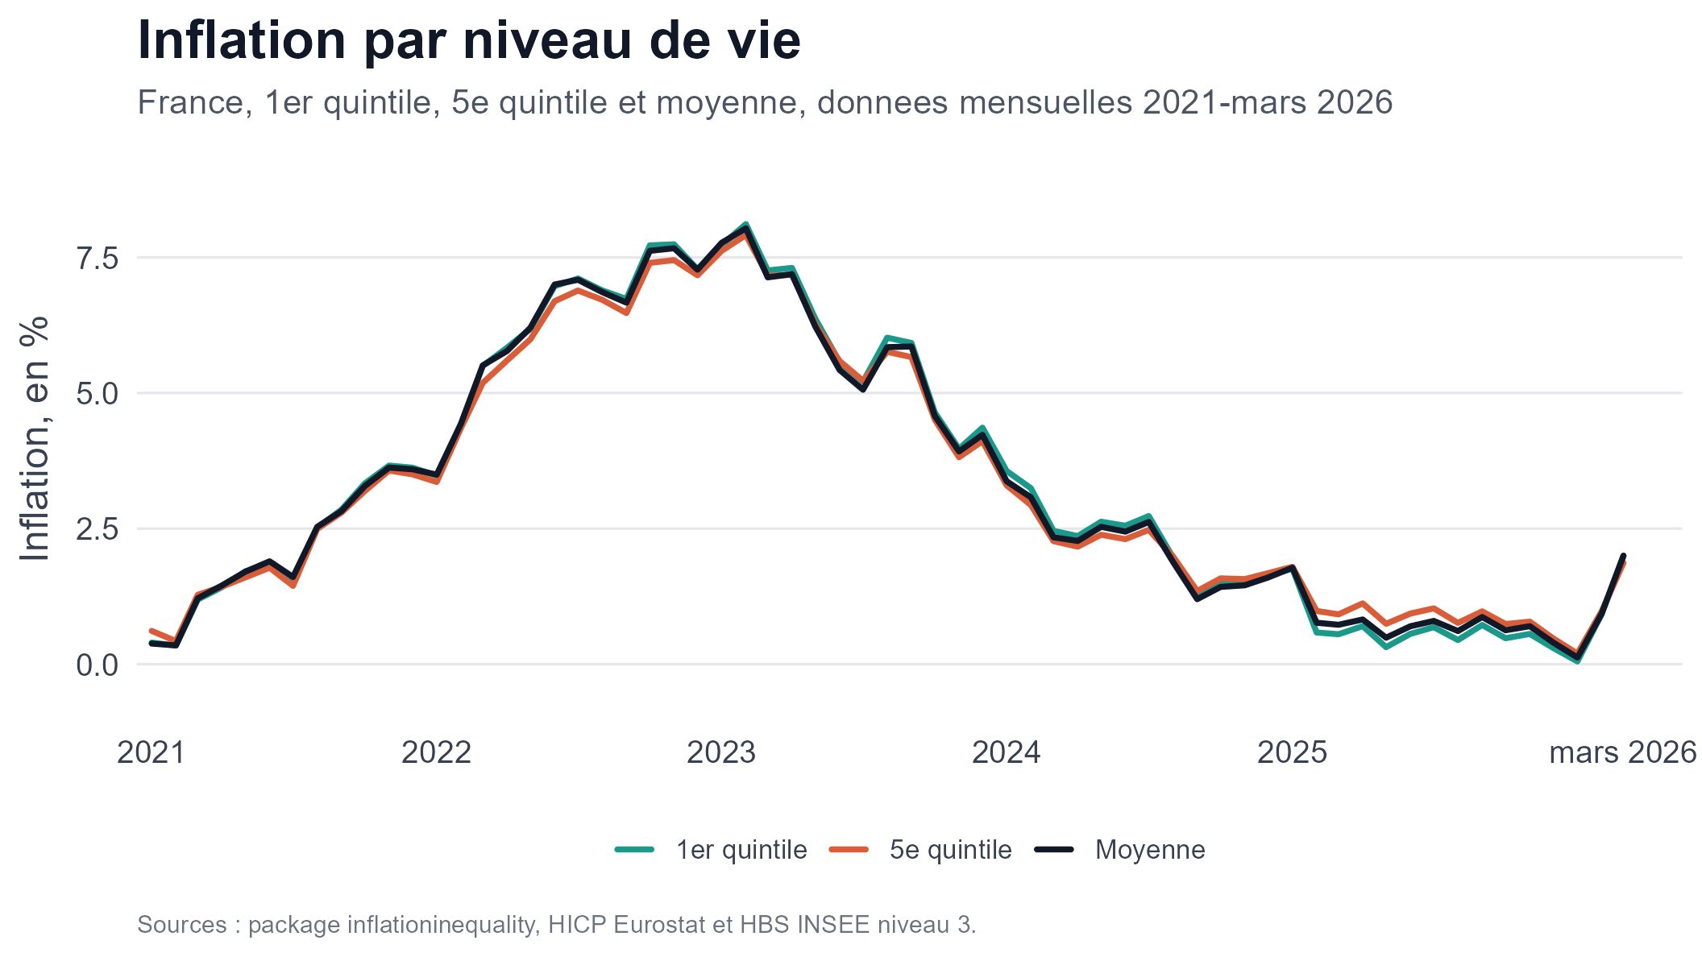
FRANCE / REVENU
Inflation par niveau de vie
Inflation du 1er quintile, du 5e quintile et moyenne.
Le graphique montre directement le niveau d'inflation par groupe
Les écarts s'ouvrent surtout quand les prix accélèrent
Lecture : chaque ligne montre l'inflation subie par un groupe de ménages.
Graphiques calculés avec inflationinequality - github.com/JeremiMontornes/inflationinequality

Slide 6
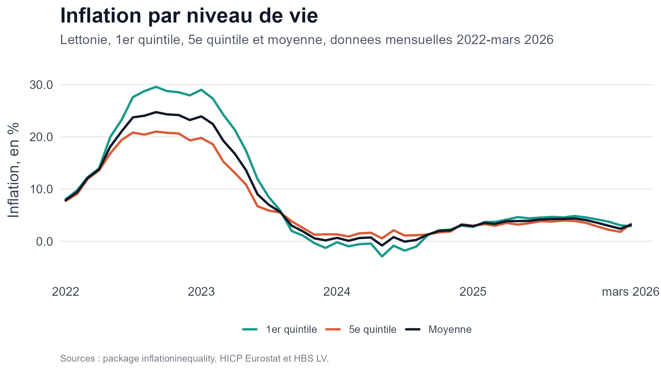
LETTONIE / REVENU
Inflation par niveau de vie
Inflation du 1er quintile, du 5e quintile et moyenne.
La même visualisation peut être reproduite pour un autre pays
Le choc inflationniste est plus marqué dans les pays baltes
La comparaison reste lisible avec la même grammaire graphique
Lecture : chaque ligne montre l'inflation subie par un groupe de ménages.
Graphiques calculés avec inflationinequality - github.com/JeremiMontornes/inflationinequality

Slide 7
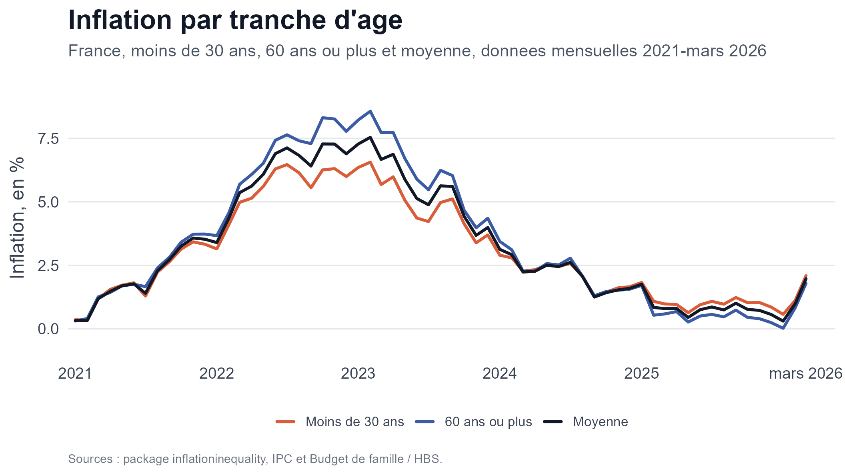
FRANCE / ÂGE
Inflation par âge
Inflation des moins de 30 ans, des 60 ans ou plus et moyenne.
Le niveau d'inflation se lit sans passer par un écart abstrait
Les divergences entre lignes signalent un effet de panier
Le message reste accessible pour un public non technique
Lecture : chaque ligne montre l'inflation subie par un groupe de ménages.
Graphiques calculés avec inflationinequality - github.com/JeremiMontornes/inflationinequality

Slide 8
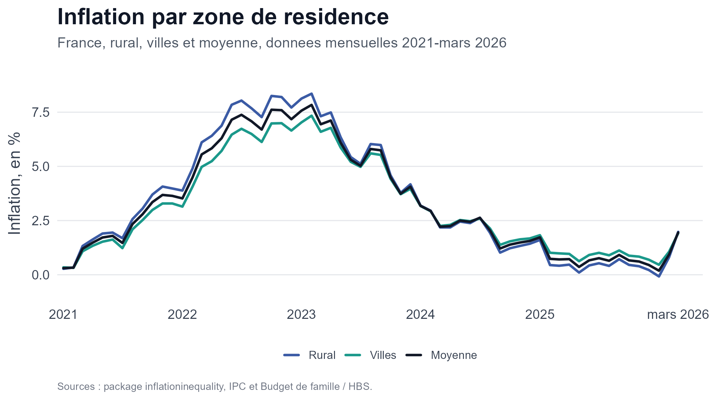
FRANCE / RÉSIDENCE
Inflation par zone de résidence
Inflation par zone de résidence, en niveau.
Les trajectoires rendent visible le rôle du lieu de résidence
La comparaison reste lisible même en présentation grand public
Elle prépare naturellement la décomposition par postes
Lecture : chaque ligne montre l'inflation subie par un groupe de ménages.
Graphiques calculés avec inflationinequality - github.com/JeremiMontornes/inflationinequality

Slide 9
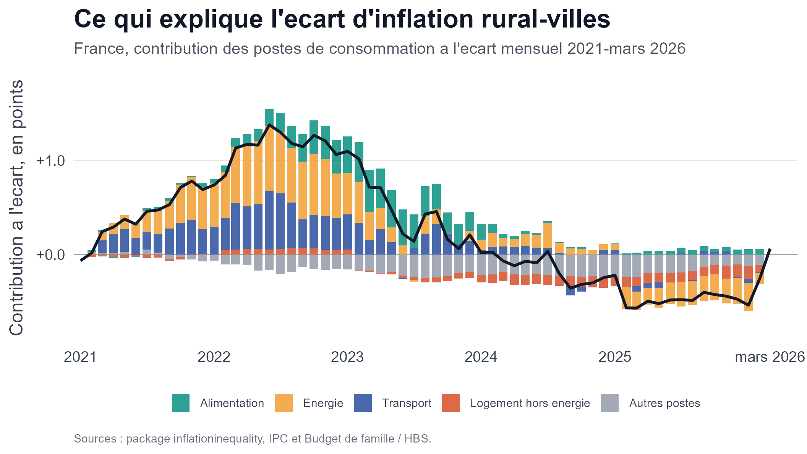
FRANCE / CONTRIBUTIONS
Rural-villes : les postes qui fabriquent l'écart
Contribution des postes de consommation à l'écart d'inflation.
Les barres décomposent l'écart rural-villes poste par poste
Transport et énergie rendent le territoire immédiatement lisible
La ligne noire résume l'écart total entre les deux groupes
Lecture : un écart positif signifie que le rural subit une inflation plus élevée que les villes.
Graphiques calculés avec inflationinequality - github.com/JeremiMontornes/inflationinequality

